Slide 1
Application FreePersonality
Test de personnalité gratuit et sans inscription

Slide 2
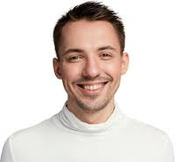

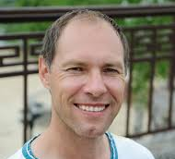
FreePersonality -
Aurélien DUBOIS
Etudiant en Ecole de Commerce
Souhaits :
Je souhaite avoir un aperçu de ma personnalité (forces et faiblesses)
Je souhaite avoir un accès rapide, facile (sans inscription), et gratuit
Joëlle LAMBERT
Professeur des Ecoles souhaitant se reconvertir
Souhaits :
Je souhaite connaitre mes atouts, mieux cerner les domaines d’activités susceptibles de m’intéresser
Je souhaite avoir une liste de métiers en corrélation avec mon profil
Marc ANTOINE
Administrateur de l’application
Souhaits :
Pouvoir aider les utilisateurs à trouver un domaine d’activité, un métier qui leur correspond
Offrir une expérience utilisateur agréable

Slide 3
Users issues
Je veux connaître ma personnalité sans avoir à m’inscrire ni payer
Je veux avoir un résumé synthétique comprenant un graphique
Je veux avoir une liste de métiers en adéquation avec mon profil
Je peux pouvoir télécharger mes résultats sous format PDF
Je veux pouvoir réaliser le test sur tout support numérique
Je veux avoir un aperçu de ma progression dans le questionnaire
Je veux pouvoir faire remonter mes observations éventuelles sur le questionnaire
Je veux que mes données soient sécurisées
Je veux un chatbot susceptible de pouvoir m’aider

Slide 4
Administrator issues
Je veux pouvoir créer, modifier, supprimer des questions
Je veux pouvoir accéder aux résultats des tests des utilisateurs
Avoir un aperçu sur les éventuels feedback remontés et pouvoir y répondre
Réaliser des statistiques selon les profils utilisateurs

Slide 5
Questions personnelles
Comment identifer un même utilisateur qui fait le test plusieurs fois ?

Slide 6
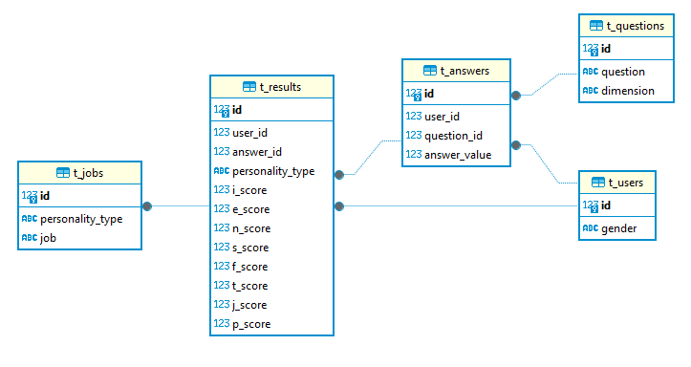

Slide 7
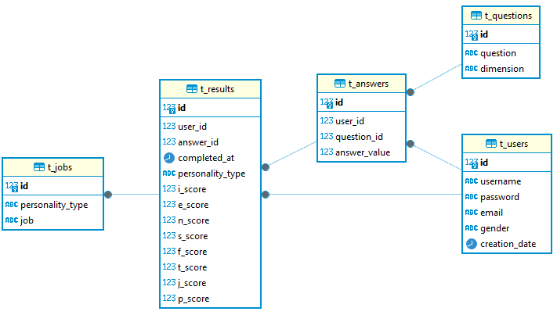

Slide 8
Périmètre fonctionnel
Pourquoi ?
Qui ?
Comment ?
Quoi ?
BDD importante de France Travail
CVthèque importante
Etudiant
Système de matching d’après un algorithme pour identifier les candidats pertinents
Possibilité de contacter les recruteurs, de postuler
Barre de recherche d’alternance avec filtres (niveau d’études, région, domaine)
Application gratuite de test de personnalité
Salarié en reconversion
Géolocalisation des entreprises qui recrutent
Conseils sur la recherche d’alternance, la constitution du dossier de candidature, la préparation d’entretien
Espace personnel pour retrouver ses favoris, gérer son CV et lettre de motivation, suivre ses candidatures
Administrateur
Organisation d’events (job dating, conseils)
Promotion des formations
Publication régulière des offres

Slide 9
Périmètre fonctionnel
Pourquoi ?
Qui ?
Comment ?
Quoi ?
BDD importante de France Travail
CVthèque importante
Recruteurs
Système de matching d’après un algorithme pour identifier les candidats pertinents
Possibilité de contacter les recruteurs, de postuler
Barre de recherche d’alternance avec filtres (niveau d’études, région, domaine)
Plateforme mettant en relation les acteurs de l’alternance
Alternants
Géolocalisation des entreprises qui recrutent
Conseils sur la recherche d’alternance, la constitution du dossier de candidature, la préparation d’entretien
Espace personnel pour retrouver ses favoris, gérer son CV et lettre de motivation, suivre ses candidatures
Ecoles et Universités
Organisation d’events (job dating, conseils)
Promotion des formations
Publication régulière des offres

Slide 10
Benchmark
Strengths Notre expérience sur des projets similaires Notre savoir-faire en matière d’agilité | Weaknesses Notre entreprise est de petite taille (pas autant de ressources qu’un grand groupe) Premier partenariat avec un acteur public (pas familier des marchés publics et de la législation en vigueur)
Opportunities Nouer un partenariat avec un organisme public reconnu (notoriété) Fidéliser notre partenariat avec France Travail S’ouvrir à un nouveau marché (secteur public) | Threats Évolutions législatives : fin des aides financières accordées aux entreprises pour l’embauche d’alternants Une concurrence agressive

Slide 11
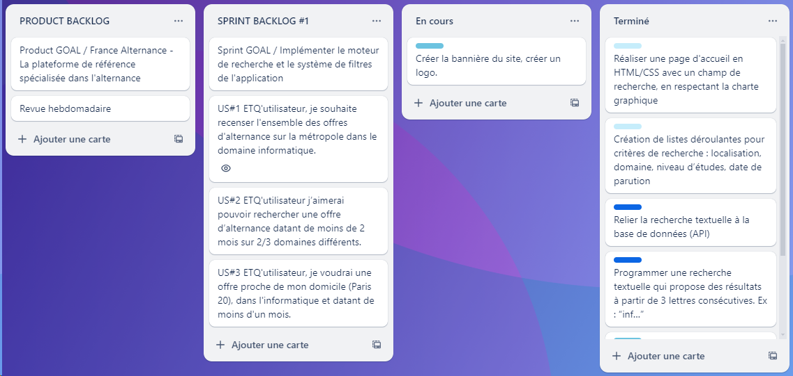
Sprint 1 Board – Review Context
https://trello.com/b/KSIYkWSF/france-alternance

Slide 12
BurnUp du Sprint 1
Logo
+ Enregistrer sa recherche (favori)

